Slide 1


ÔN TẬP CHƯƠNG III
A. Hệ thống kiến thức
  I. Phương trình đường thẳng
  II. Phương trình đường tròn
  III. Phương trình elip
B. Bài tập

Slide 2
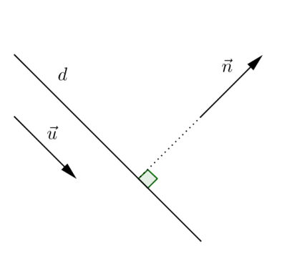
I.Phương trình đường thẳng
Các khái niệm
là vector chỉ phương của d nếu
giá song song hoặc trùng d
là vector pháp tuyến của d nếu
giá vuông góc với d

Slide 3

I. Phương trình đường thẳng
Phương trình đường thẳng
•Phương trình tham số:
d qua M(x₀;y₀), nhận làm vector chỉ phương
ptts của d:

Slide 4


I. Phương trình đường thẳng
Biết tọa độ điểm A,B. Làm thế nào để viết
phương trình đường thẳng d qua A,B?
d nhận làm vector chỉ phương
d qua A (qua B)
ptts của d
B
d
A

Slide 5
I. Phương trình đường thẳng
Phương trình đường thẳng
•Phương trình tổng quát:
d qua M(x₀;y₀), nhận làm vector pháp tuyến
→pttq

Slide 6
I. Phương trình đường thẳng
Biết tọa độ điểm A, B, C. Làm thế nào để viết phương trình đường thẳng d qua C và vuông góc với AB?
d nhận làm vector pháp tuyến
d qua C
 pttq của d
C
B
A
d

Slide 7

I.Phương trình đường thẳng
Vị trí tương đối của 2 đường thẳng
Cho 2 đường thẳng
Ta xét hệ (I) gồm pt d₁,d₂
Hệ (I) vô nghiệm d₁//d₂
Hệ (I) có 1 nghiệm d₁ cắt d₂ tại M(x₀;y₀)
Hệ (I) có vô số nghiệm  d₁ trùng d₂

Slide 8


I.Phương trình đường thẳng
Góc giữa 2 đường thẳng
Cho 2 đường thẳng

Slide 9

I.Phương trình đường thẳng
Khoảng cách từ 1 điểm đến 1 đường thẳng
Cho M(x₀;y₀) và đường thẳng

Slide 10

II. Phương trình đường tròn
❖ Đường tròn tâm I(x₀;y₀), bán kính R có phương trình:
là phương trình đường tròn ( ) tâm I(-a;-b), bk
❖ Phương trình tiếp tuyến của đường tròn tâm I(a,b) tại M₀(x₀;y₀) là:

Slide 11

III. Phương trình elip
Các yếu tố:2 tiêu điểm F₁(-c;0), F₂(c;0)
4 đỉnh A₁(-a;0), A₂(a;0), B₁(0;-b),B₂(0;b)
trục lớn A₁A₂=2a
trục nhỏ B₁B₂=2b
tiêu cự F₁F₂=2c
Phương trình chính tắc: (a² =b² +c² )

Slide 12

Bài tập
Dạng 1: Viết phương trình đường thẳng
Dạng 2: Tìm tọa độ của 1 điểm
Dạng 3: Viết phương trình đường tròn
Dạng 4: Viết phương trình elip, tìm các yếu tố của elip

Slide 13

Dạng 1: Viết phương trình đường thẳng
Bài 1(SGK-93): Cho hình chữ nhật ABCD. A(5;1), C(0;6), CD: x + 2y – 12 = 0. Tìm phương trình các cạnh còn lại.
❖ Phân tích:
• AB//CD  AB có dạng x + 2y + c = 0
A thuộc AB  c
• Tương tự với BC, AD
A
B
D
C

Slide 14
Dạng 1: Viết phương trình đường thẳng
Bài 1(SGK-93): Cho hình chữ nhật ABCD. A(5;1), C(0;6), CD: x + 2y – 12 = 0. Tìm phương trình các cạnh còn lại.
Đáp số:
A
B
D
C

Slide 15
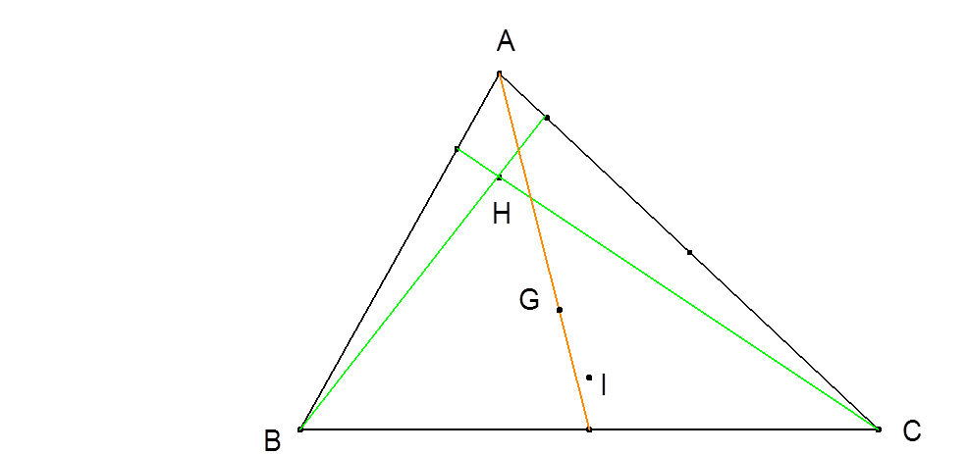
Dạng 2: Tìm tọa độ một điểm
Bài 5(SGK-93): Cho A(4;3), B(2;7), C(-3,-8)
a, Tìm tọa độ trọng tâm G, trực tâm H, tâm I của đường tròn ngoại tiếp ABC.
❖ Đáp số:

Slide 16

Dạng 3: Viết phương trình đường tròn
Bài 5(SGK-93): Cho A(4;3), B(2;7), C(-3,-8)
b, Viết phương trình đường tròn (C) ngoại tiếp ABC
Đáp số:

Slide 17

Dạng 4: Viết phương trình elip, tìm các yếu tố của elip
Bài 9 (SGK-93)
Cho elip
Tìm tọa độ các đỉnh, các tiêu điểm và vẽ elip đó.

Slide 18
CÂU HỎI TRẮC NGHIỆM
1. Đường thẳng 2x+y-1=0 có vector chỉ phương tọa độ là?
A. (2;1)
B. (2;-1)
C. (-1;-2)
D. (-1;2)

Slide 19
CÂU HỎI TRẮC NGHIỆM
2. Đường thẳng qua M(1;0), song song với d: 4x+2y+1=0 có phương trình tổng quát là?
A. 2x+y-2=0
B. 4x+2y+3=0
C. 2x+y+4=0
D. x-2y+3=0

Slide 20



CÂU HỎI TRẮC NGHIỆM
3.Đường tròn (C): x² + y² - x + y - 1= 0 có tâm I và bán kính R là:
A. I ( -1; 1), R = 1
B. I ($\frac{1}{2};−\frac{1}{2}$), R=$\frac{\sqrt{6}}{2}$
C. I ($\frac{1}{2};\frac{1}{2}$), R=$\frac{\sqrt{6}}{2}$
D. I ( -1; 1), R =$\sqrt{6}$

Slide 21
CÂU HỎI TRẮC NGHIỆM
4. Phương trình nào sau đây không là phương trình đường tròn?
A. x²+y²-4=0
B. x²+y²+x+y+2=0
C. x²+y²+x+y=0
D. x²+y²-2x-2y+1=0

Slide 22
5. Cho elip và các mệnh đề:
(E) có các tiêu điểm F₁(-4;0), F₂(4;0) ;
(E) có tỉ số ; (III) (E) có đỉnh
(IV) (E) có độ dài trục nhỏ bằng 3.
Tìm mệnh đề sai trong các mệnh đề sau:
A₁(-5;0)
A. (I) và (II)
B. (II) và (III)
C. (I) và (III)
D. (IV) và (I)

Slide 23


Chúc các em học tốt !

